Slide 1
Программа развития МБУ ДО «ДДТ им.В.П.Чкалова» «Воспитание творчеством»

Slide 2
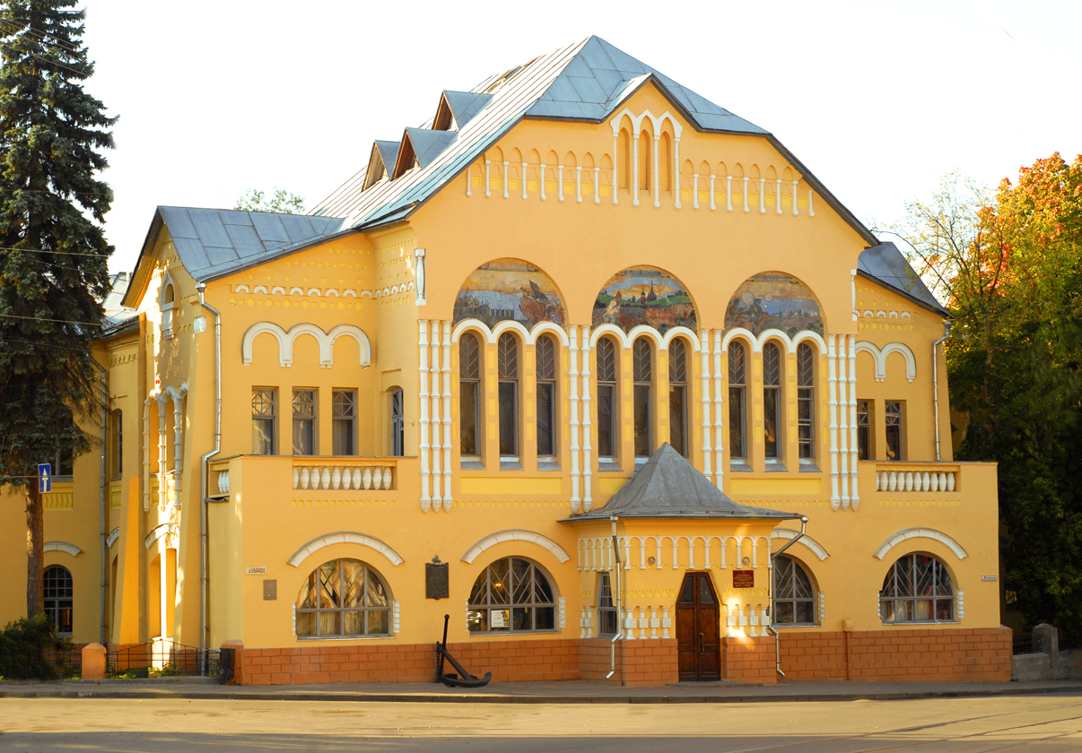

Slide 3
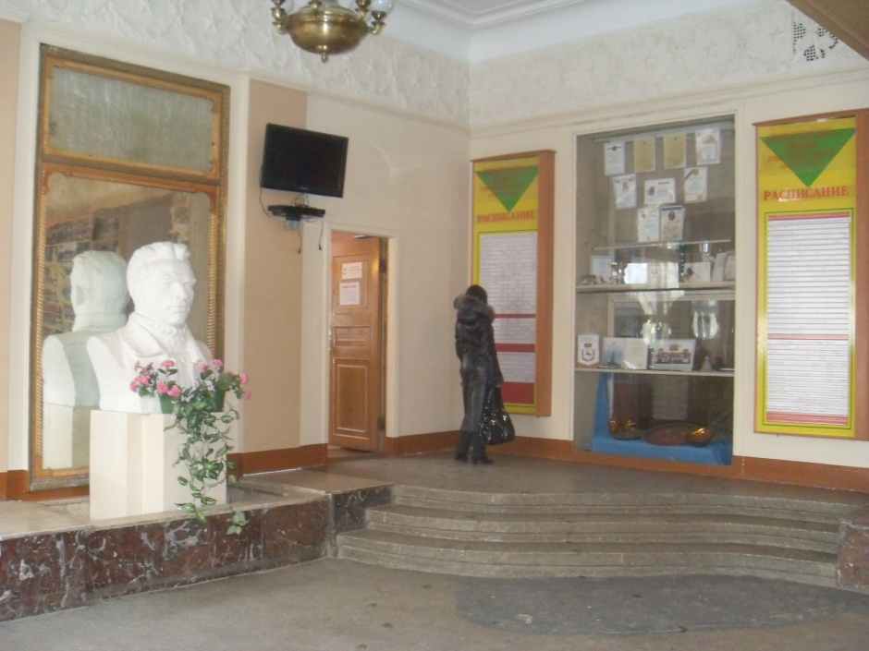
3100 детей
от 5 до 18 лет
172 педагога
26 кандидатов и 4 доктора
наук
8 Отличников просвещения
и Почетных работников
общего образования
6 Заслуженных работников культуры
30 % педагогов имеют высшую квалификационную категорию
32 молодых педагога
30% коллектива выпускники Дворца

Slide 4
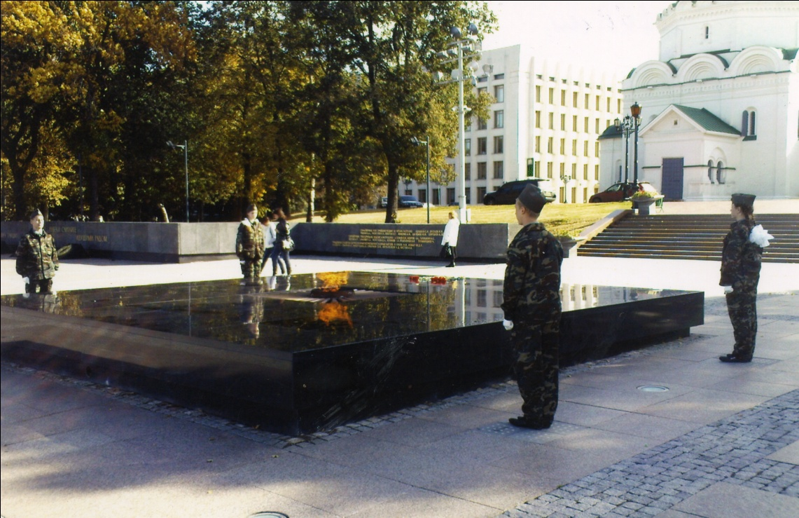
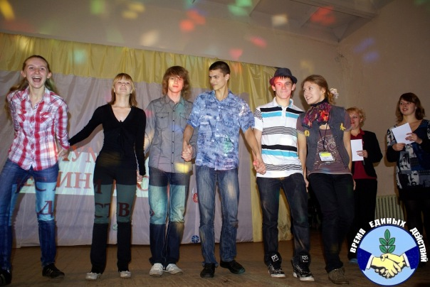
Городской методический центр

Slide 5
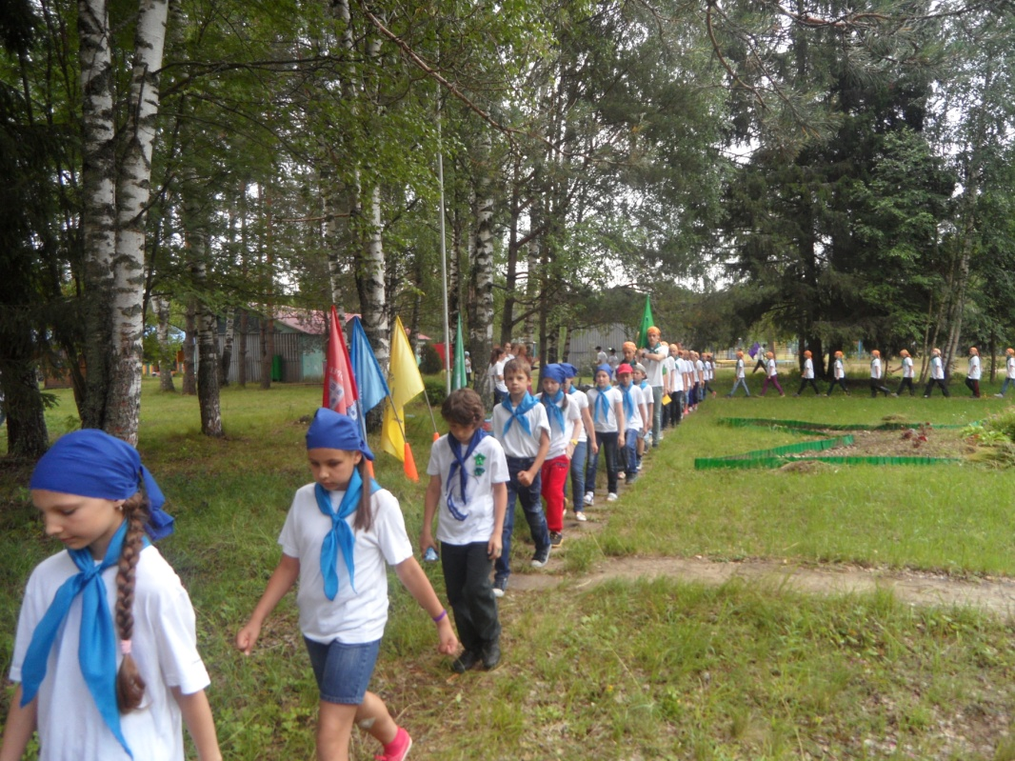
ДООЦ «Звездочка»

Slide 6
Развитие технического творчества
Обновление содержания мега-проекта «Мы-вместе»
Точки роста
Развитие воспитательной системы Дворца
Обучение и повышение квалификации педагогов
Расширение образовательных возможностей

Slide 7
Обучение и повышение квалификации педагогов
Университет педагогических знаний
Мега-проект «Профессиональная компетентность»
Стажерская площадка НИРО
Программа сетевого взаимодействия с УРИО

Slide 8
Развитие технического творчества
Городской ресурсный центр по робототехнике
Федеральная экспериментальная программа по робототехнике
Интегрированная программа по робототехнике с разными видами технического творчества
Создание технопарка

Slide 9
Расширение образовательных возможностей
Новые формы обучения
электронное,
дистанционное,
очно-заочное
Инклюзивное обучение (создание доступной среды)
Сетевое взаимодействие с ВУЗами
Учебные сборы в ДООЦ «Звездочка»

Slide 10
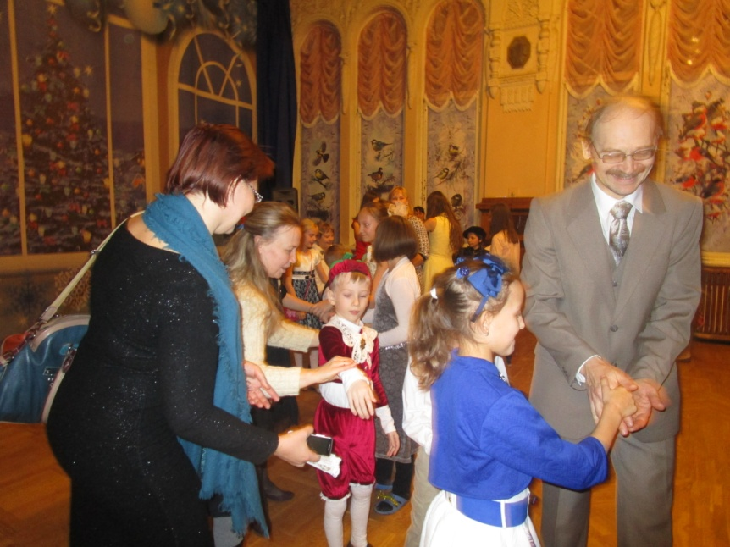
Развитие воспитательной системы Дворца
Работа с родителями
родительский четверг,
разработка разделов в программы,
родительский совет Дворца
Модуль «Мы-Чкаловцы»
Музей истории Дворца
Детское самоуправление
Кружковец-инструктор

Slide 11
Обновление содержания мега-проекта «Мы-вместе»
Интерактивные конкурсы
Сетевое взаимодействие с ВУЗами, новые площадки
Городские профильные смены в ДООЦ «Звездочка»

